Slide 1
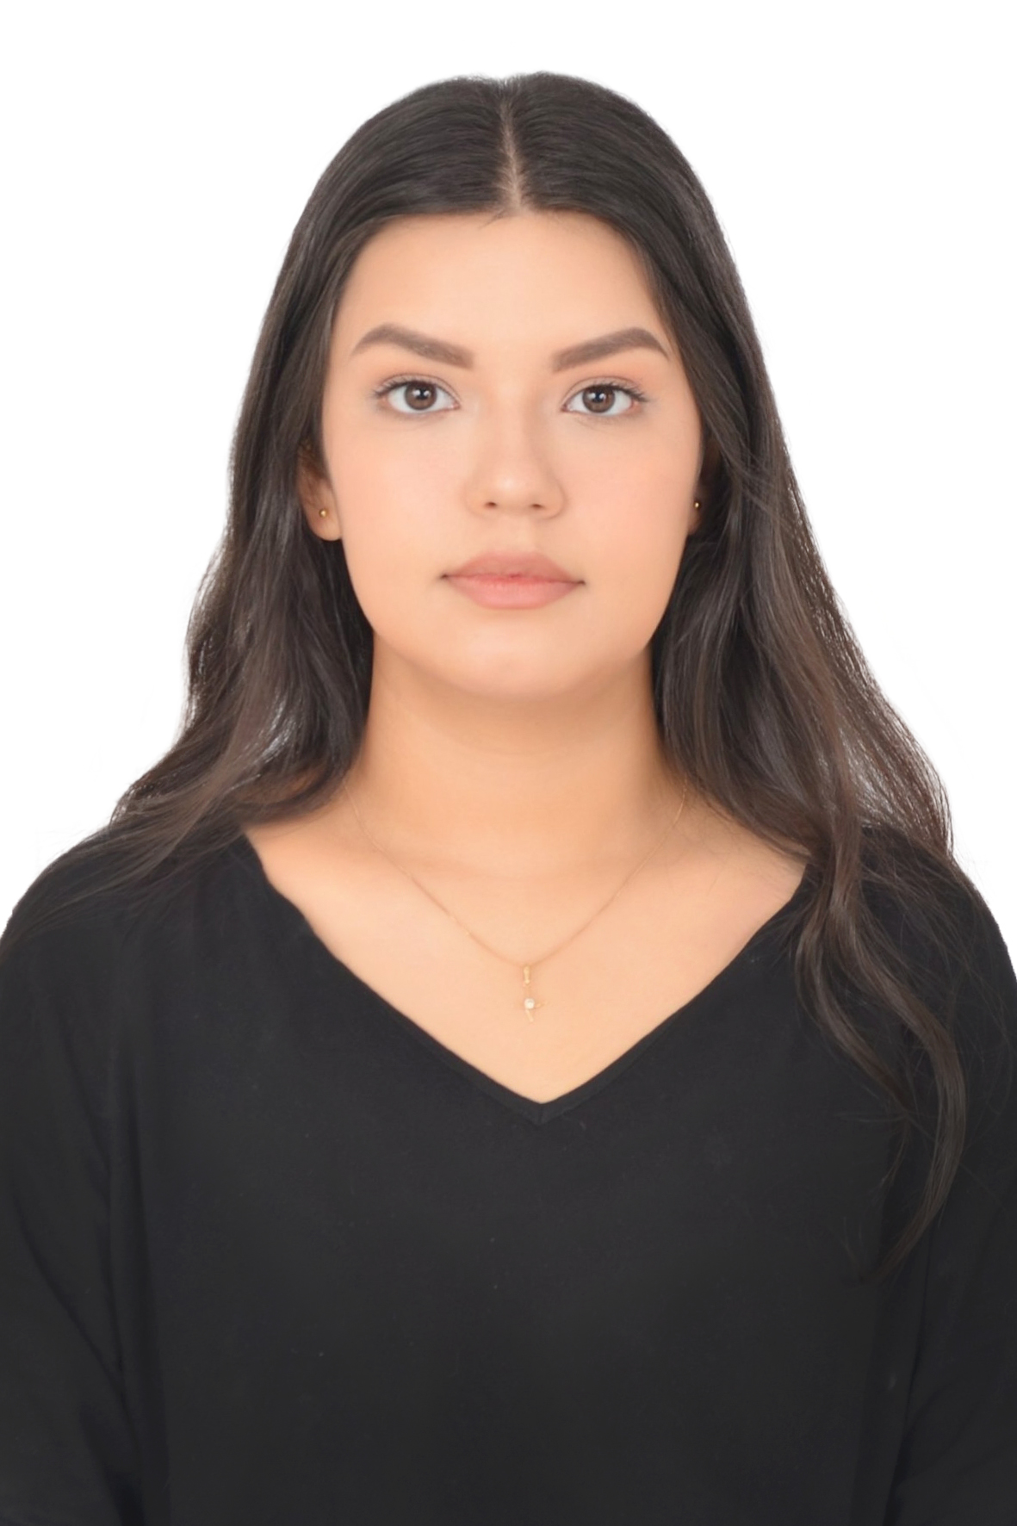
Descripción: Mejora de llave
Responsable: José sauls

